Slide 1
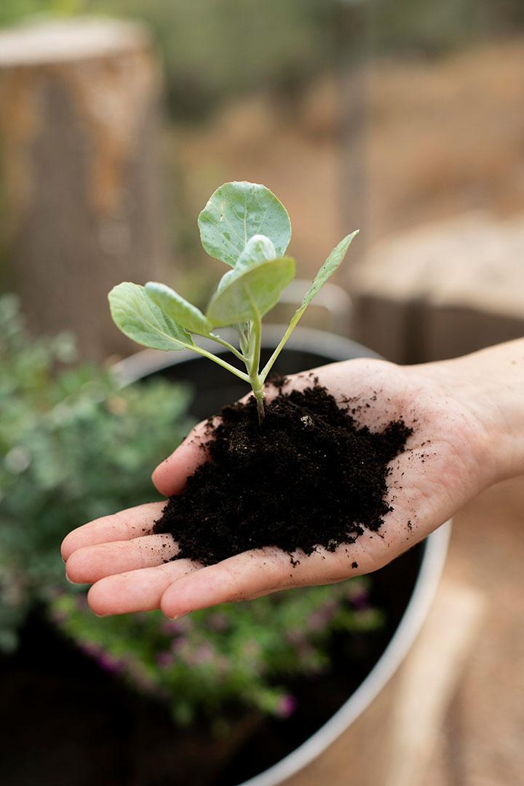
Plant Propagation Algorithm
Encadré par : Pr. K. Jebari
Présenté par : El ghazi Loubna

Slide 2
PLAN
1
2
Introduction
Concepts de Base
3
4
Applications
Métaheuristique de l'Algorithme PPA

Slide 3
PLAN
Avantages et Inconvénients
5
6
Implémentation
7
Conclusion

Slide 4
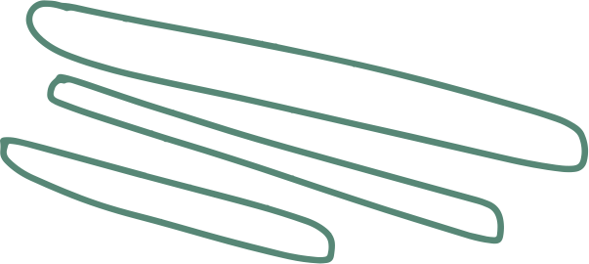
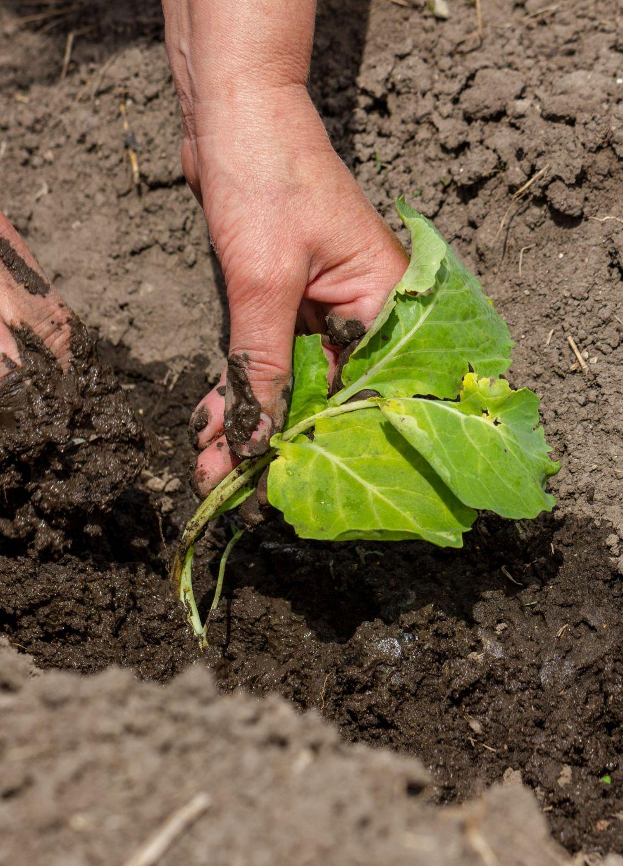
1
Introduction

Slide 5
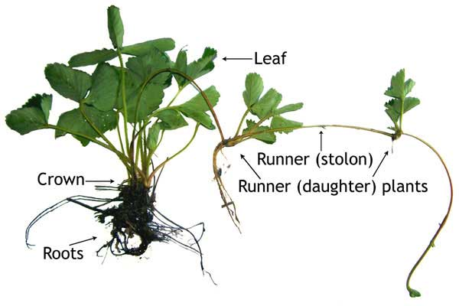
—Histoire…
L'algorithme de propagation des plantes (PPA), introduit par Salhi,Sulaiman et Fraga, émule la stratégie que les plantes déploient pour survivre en colonisant de nouveaux endroits bénéfiques à leur croissance. Comme les animaux, les plantes survivent en surmontant des conditions adverses à l'aide de stratégies.

Slide 6
2
Concepts de Base

Slide 7
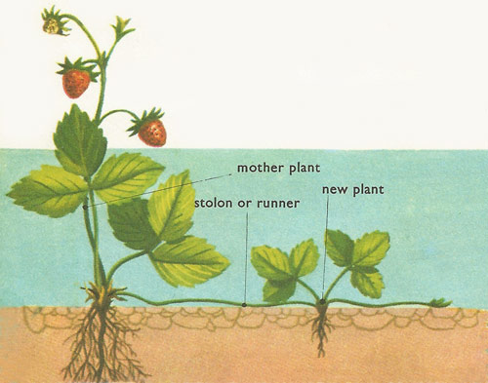
Concepts de Base
Strawberry Plant Propagation
l existe trois principales façons de propager les plantes de fraises :
Les plantes peuvent être divisés et transplantés une fois que plusieurs couronnes ont poussé (ou division des rhizomes).
De nouveaux plantes peuvent être cultivées à partir de graines(seeds) de fraises.
Ou bien les stolons(runners) que les plantes de fraises émettent peuvent être contrôlés, guidés et encouragés à s'enraciner là où les plantes clones peuvent être utilisés de manière plus efficace.

Slide 8
Concepts de Base
Strawberry Plant Propagation
Par exemple, la plante de fraise a une stratégie de survie et d'expansion :
Envoie de stolons courts pour exploiter la zone locale si celle-ci présente de bonnes conditions.
Envoie de stolons longs pour explorer de nouvelles zones plus éloignées, c'est-à-dire s'éloigner d'une zone actuelle moins favorable.

Slide 9
3
Métaheuristique de l'Algorithme PPA

Slide 10
Fonctionnement de PPA
Reproduction et propagation
Initialisation de la population
Évaluation
Sélection
-Mécanismes de reproduction basés sur la fitness des solutions
-Comment les solutions se propagent et évoluent à travers les générations
Génération aléatoire des solutions initiales (plantes)
Utilisation d'une fonction de coût pour évaluer la qualité de chaque solution.
Méthodes de sélection des meilleures solutions pour la génération suivante

Slide 11
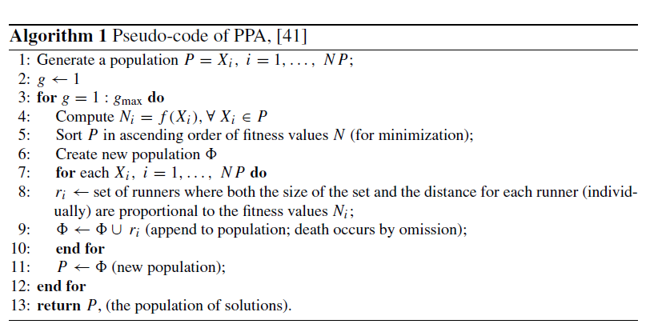
L’Algorithme
L'algorithme commence avec une population de plantes, chacune représentant une solution dans l'espace de recherche

Slide 12
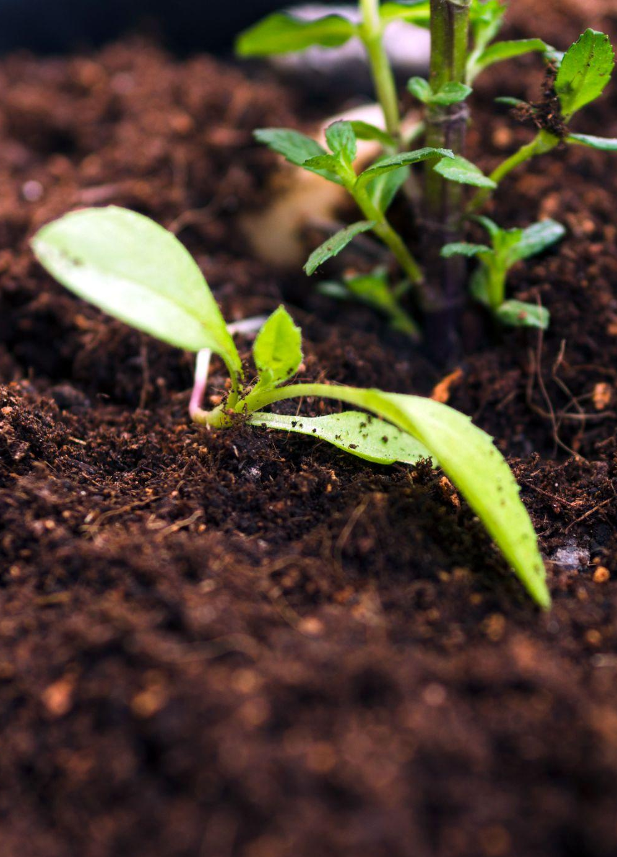
Les mots clés de l’algorithme PPA
Xi​ : désigne la solution représentée par la plante i dans un espace de n dimensions.
NP :est la taille de la population, c'est-à-dire i=1,…,ni=1,…,n où nmax​ désigne le nombre maximum de stolons que chaque plante peut envoyer.
Ce processus itératif s'arrête lorsque g, le compteur de générations, atteint sa valeur maximale gmax​.
Les individus/plantes/solutions sont évalués et ensuite classés (triés par ordre croissant ou décroissant) selon leurs valeurs objectives (fitness) et selon que le problème est un problème de minimisation ou de maximisation.
Le nombre de stolons d'une plante est proportionnel à sa valeur objective et, inversement, la longueur de chaque stolon est inversement proportionnelle à la valeur objective.

Slide 13
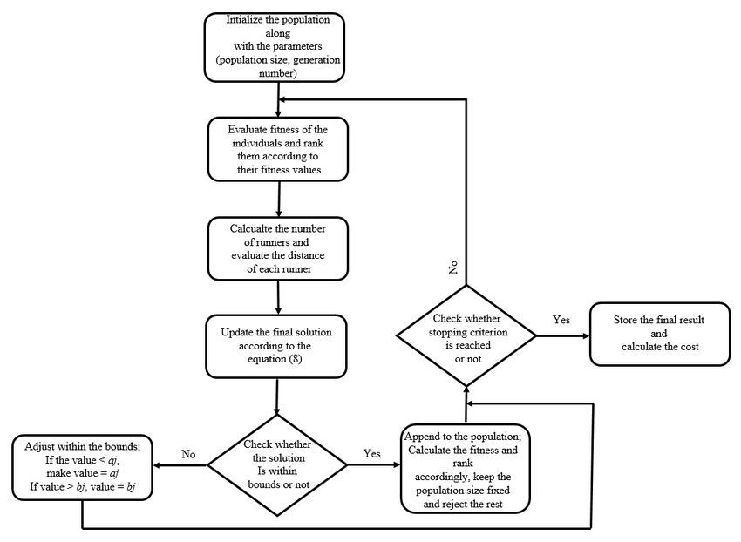

Slide 14
4
Applications

Slide 15
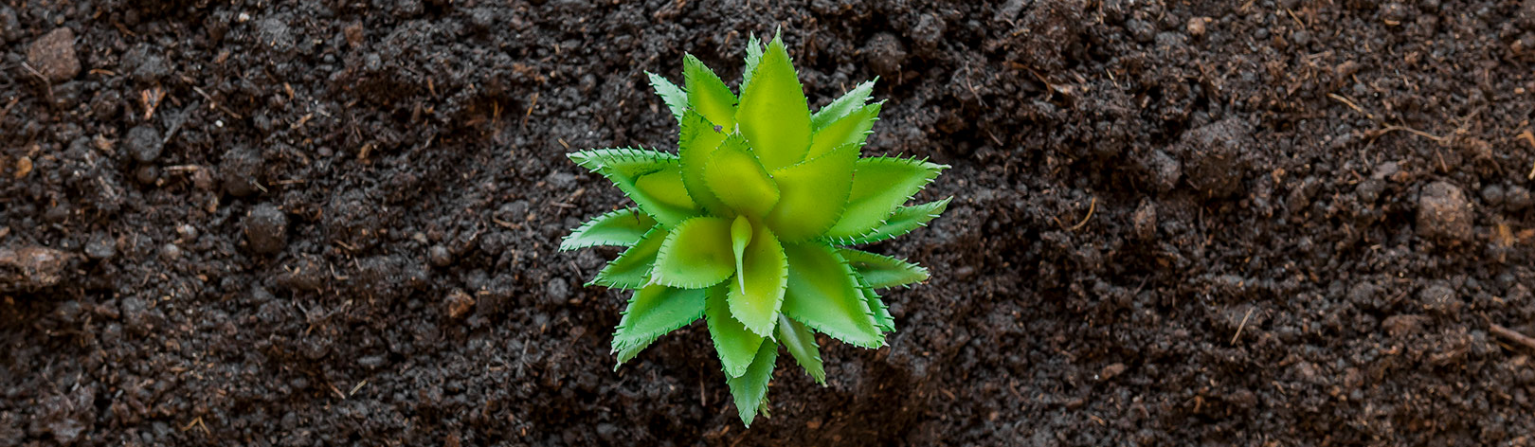
Le Plant Propagation Algorithm (PPA) est une métaheuristique flexible et puissante qui peut être appliquée à une large gamme de problèmes d'optimisation dans divers domaines. Ses analogies biologiques permettent de modéliser efficacement des processus complexes et de trouver des solutions optimales ou quasi-optimales à des problèmes difficiles.

Slide 16
Domaines d’applications
Logistique et Transport
BioInformatique
Environnement et Agriculture
Optimisation des Réseaux
Planification et gestion des réseaux électriques : Optimisation de la répartition de la charge, minimisation des pertes d'énergie.
Problème du voyageur de commerce (TSP) : Trouver le chemin le plus court qui visite un ensemble de villes et revient à la ville de départ.
Alignement de séquences : Optimisation de l'alignement de séquences génomiques pour identifier les similitudes et les différences.
Gestion des ressources naturelles : Optimisation de l'utilisation des ressources telles que l'eau et l'énergie.

Slide 17
5
Avantages et Inconvénients

Slide 18
Avantages
Simplicité
Exploration et Exploitation Équilibrées
Adaptabilité
Convergence Vers des Solutions Optimales
L'algorithme est relativement simple à comprendre et à implémenter. Il utilise des principes biologiques intuitifs qui facilitent sa mise en œuvre
Le PPA équilibre efficacement l'exploration de l'espace de recherche et l'exploitation des solutions prometteuses, grâce à l'utilisation de stolons courts et longs
L'algorithme peut être facilement adapté à différents types de problèmes d'optimisation en ajustant les paramètres et les opérateurs de reproduction
Grâce à ses mécanismes de sélection naturelle et de propagation, le PPA a tendance à converger vers des solutions optimales ou quasi-optimales

Slide 19
Inconvénients
Sensibilité aux Paramètres
Complexité de Mise en Œuvre pour Certains Problèmes
La performance de l'algorithme peut être fortement influencée par les paramètres choisis (comme la taille de la population, le nombre maximum de générations, etc.), nécessitant souvent des ajustements minutieux
Pour certains problèmes spécifiques, l'adaptation du PPA peut être complexe et nécessiter des modifications substantielles des mécanismes de reproduction et de propagation

Slide 20
Inconvénients
Temps de Calcul
Risque de Convergence Précoce
Dépendance à la Fonction de Coût
Pour des problèmes très complexes ou de grande dimension, le PPA peut nécessiter un temps de calcul important pour converger vers une solution optimale
Comme d'autres métaheuristiques, le PPA peut parfois converger prématurément vers un optimum local, manquant ainsi la solution globale.
La qualité des solutions trouvées dépend fortement de la définition de la fonction de coût. Une mauvaise conception de cette fonction peut entraîner des résultats sous-optimaux

Slide 21
6
Implémentation

Slide 22
7
Conclusion

Slide 23
Conclusion
L'algorithme de propagation des plantes (PPA), inspiré par les stratégies de reproduction des plantes, offre une méthode efficace et adaptable pour résoudre divers problèmes d'optimisation. Grâce à sa simplicité et sa capacité à équilibrer exploration et exploitation, le PPA s'avère robuste et performant dans de nombreux domaines, tels que l'ingénierie, la logistique, la finance et plus encore. Bien qu'il présente des défis comme la sensibilité aux paramètres, ses avantages en font une approche prometteuse pour les problèmes complexes.

Slide 24

MERCI POUR VOTRE ATTENTION !
Des questions ?
loubna.elghazi1@etu.uae.ac.ma

Slide 25
RESSOURCES
https://onlinelibrary.wiley.com/doi/10.1155/2018/6357935
https://sysengi.cjoe.ac.cn/EN/10.12011/1000-6788-2018-2576-15
https://repository.essex.ac.uk/9972/1/article_3.pdf
https://chatgpt.com/
https://www.coze.com/space/7384557153626963974/bot/7384557162858856454

